Slide 1


Slide 2
7. Vernetzungstreffen der hessischen Fairtrade-Kommunen und -Kreise
Positivbeispiel einer Fairtrade-School
„Unser Weg zur Fairtrade-School - Erfahrungen im Sinne des WholeSchoolApproaches“

Slide 3

Matthias Payer
Leiter des Aufgabenfeldes
Gesellschaftswissenschaften

Slide 4
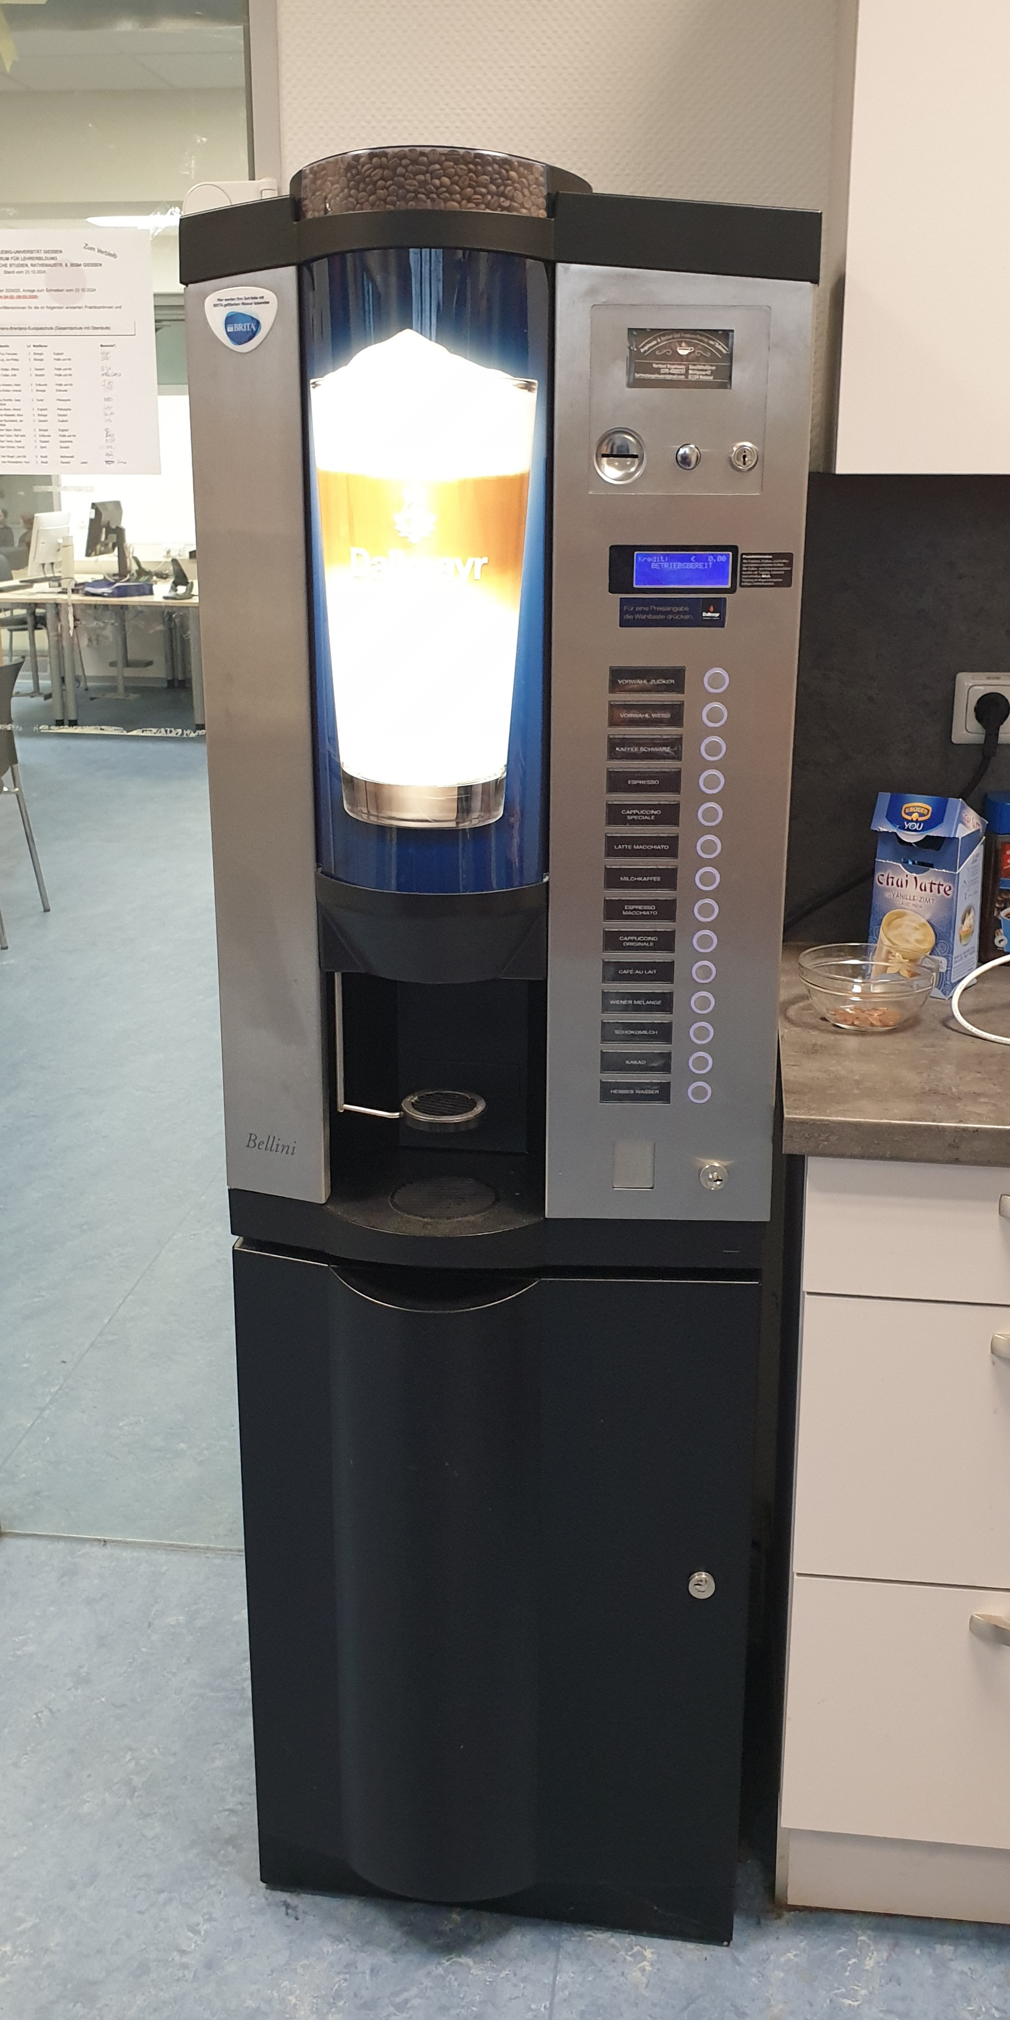

Slide 5


Slide 6
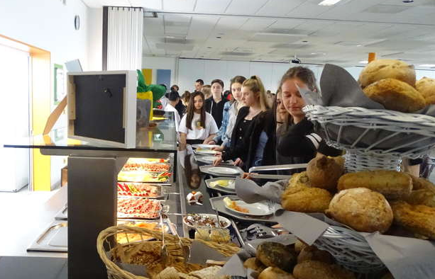
https://www.giessener-allgemeine.de/kreis-giessen/lollar-ort848775/gutem-gewissen-geniessen-12335108.html

Slide 7


Slide 8
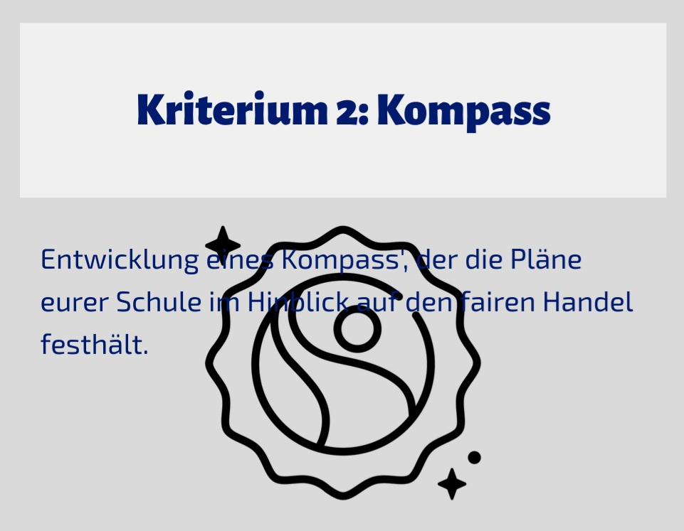

Slide 9


Slide 10
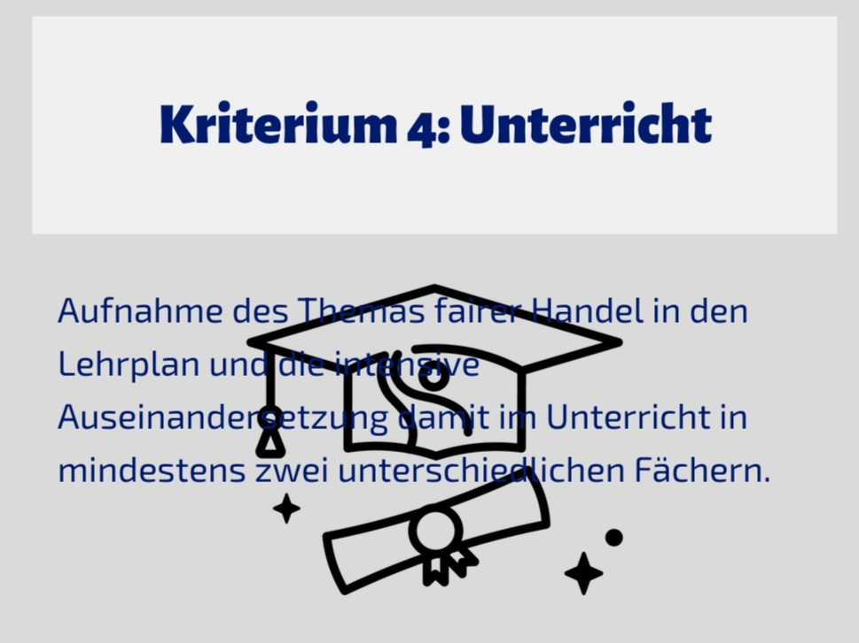

Slide 11
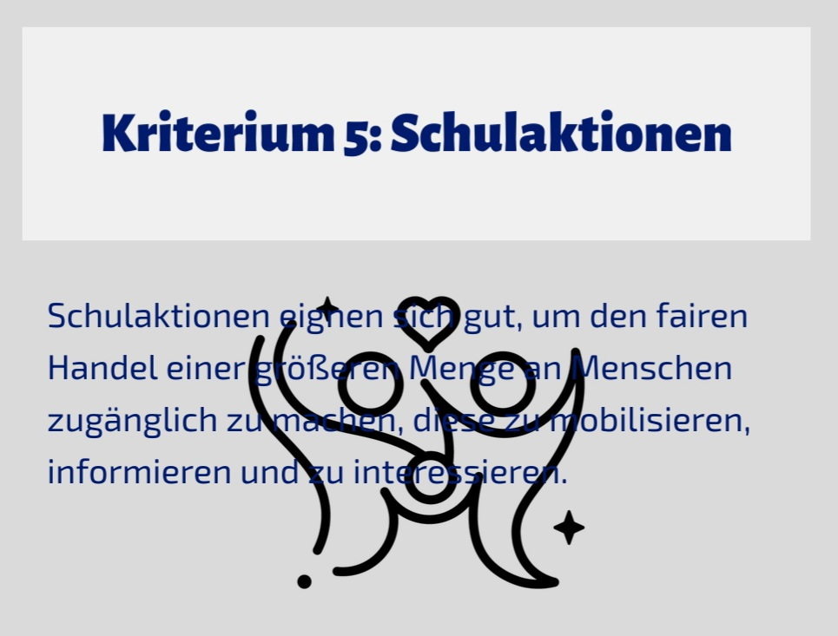

Slide 12

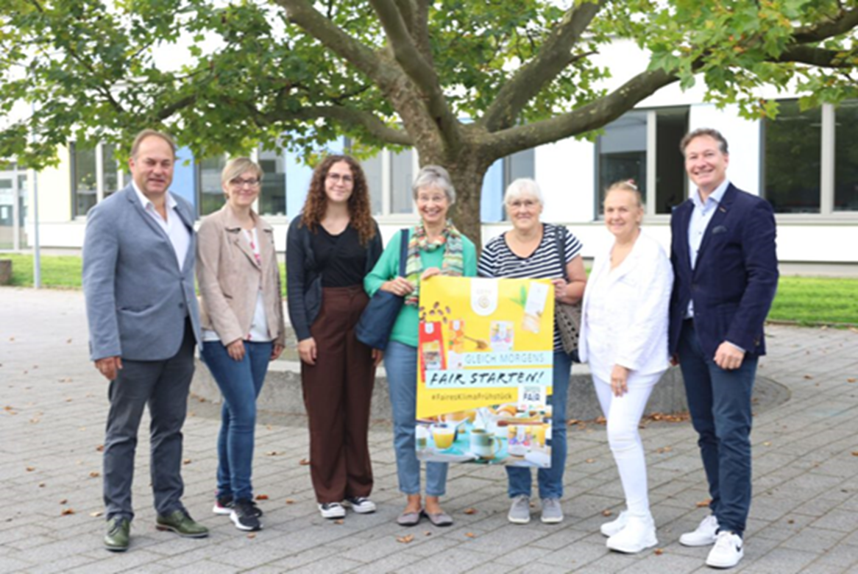

Slide 13
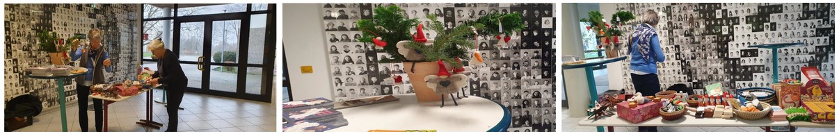

Slide 14
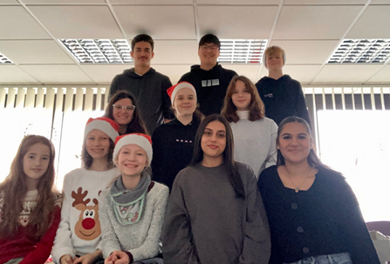
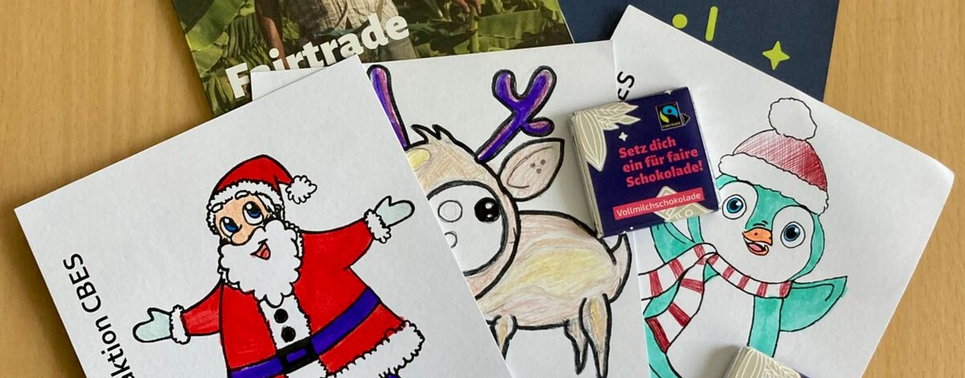

Slide 15
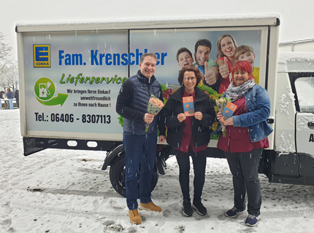
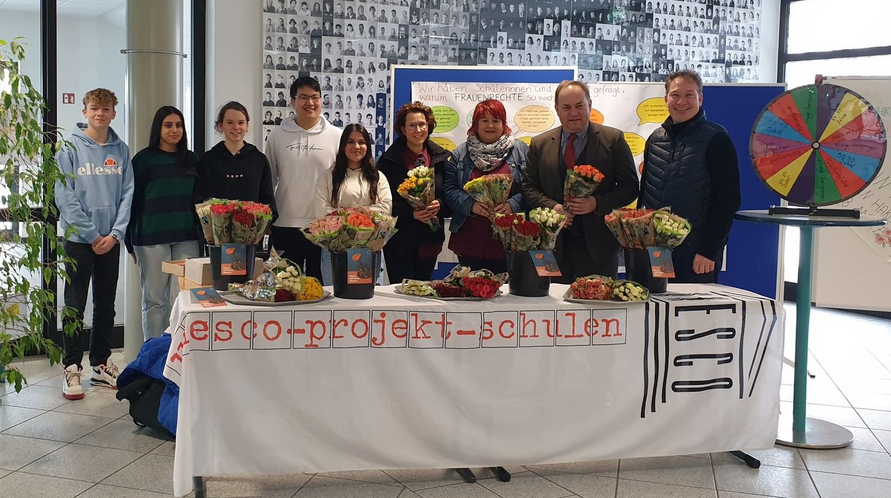
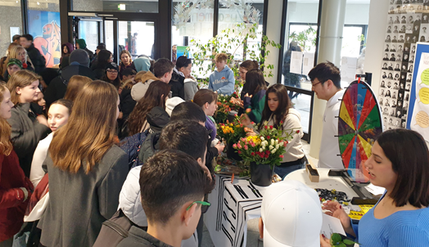

Slide 16
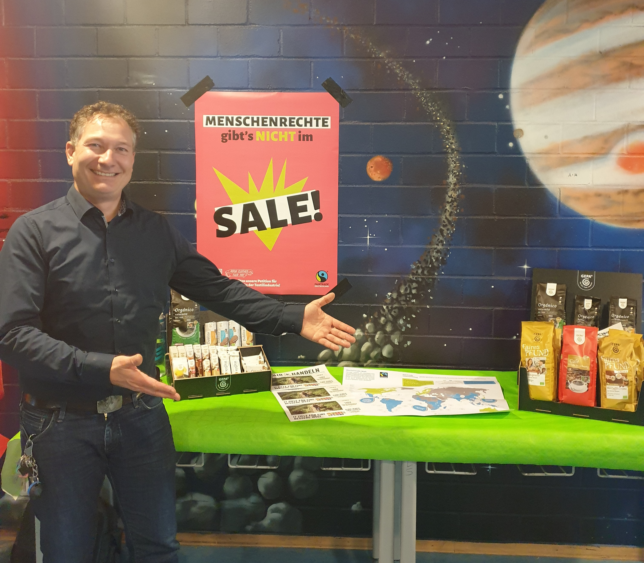

Slide 17
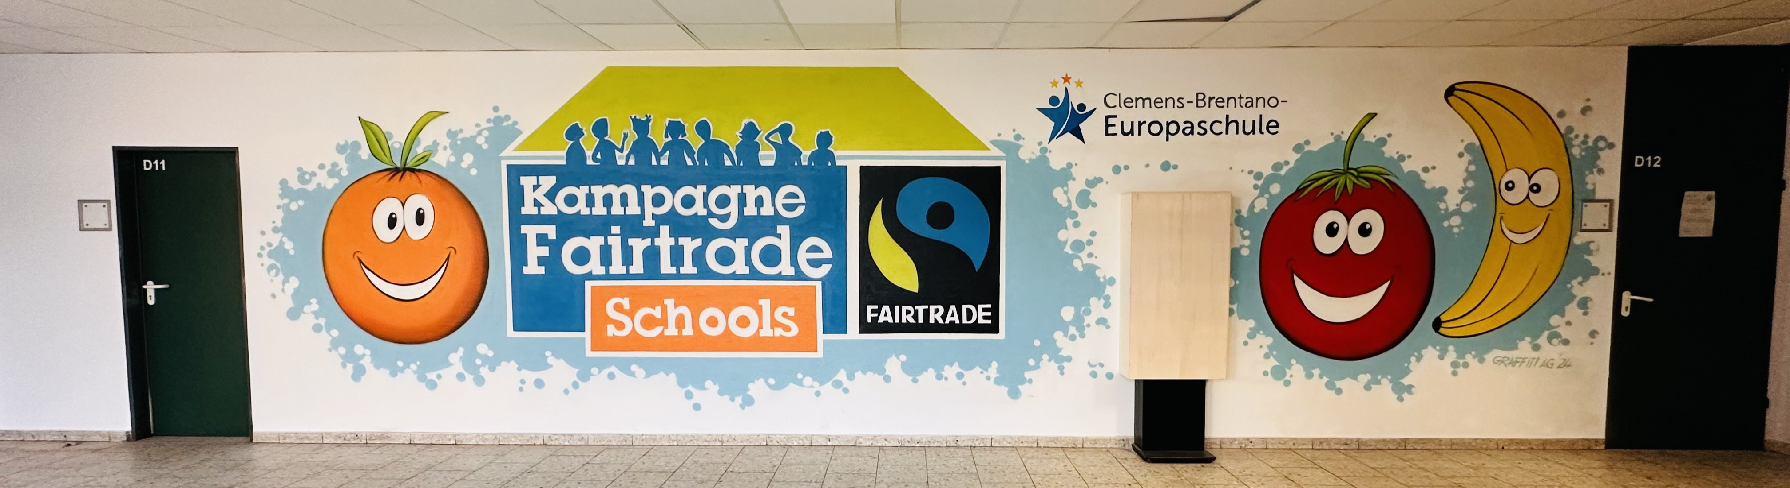

Slide 18
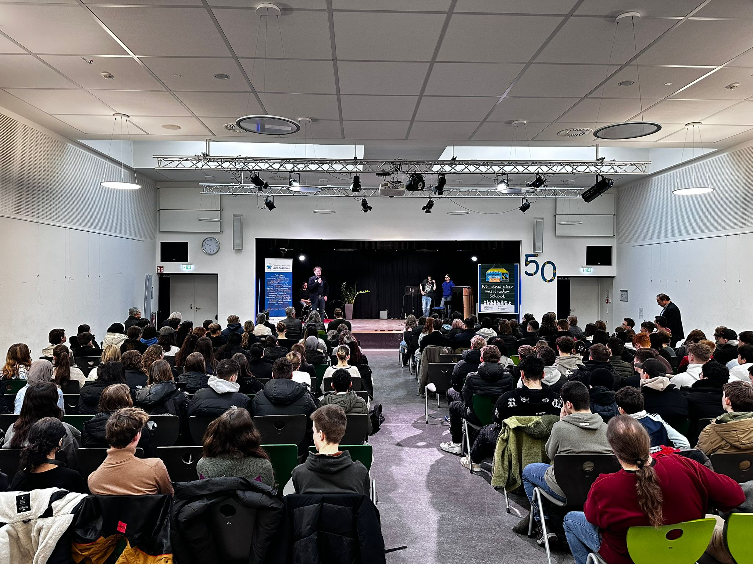

Slide 19
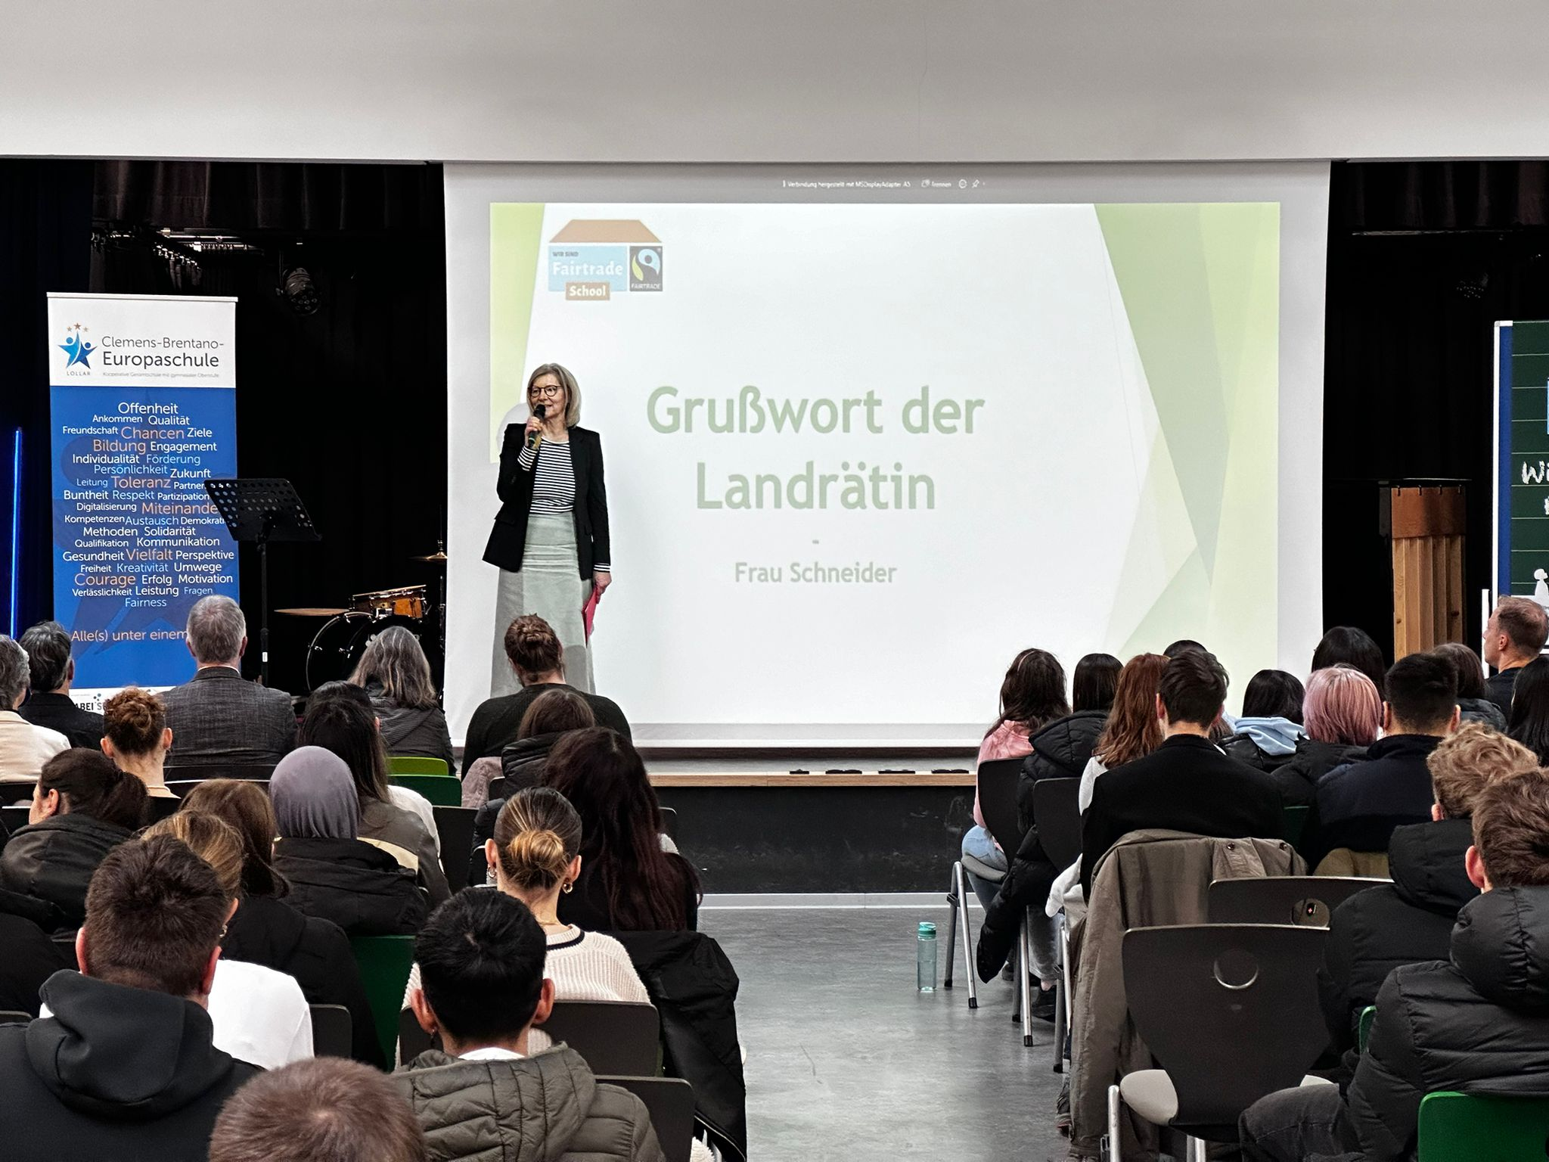

Slide 20
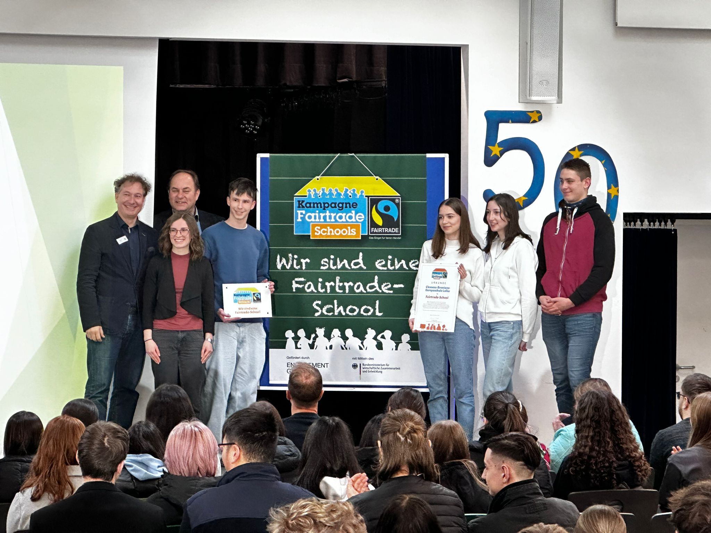

Slide 21


Slide 22
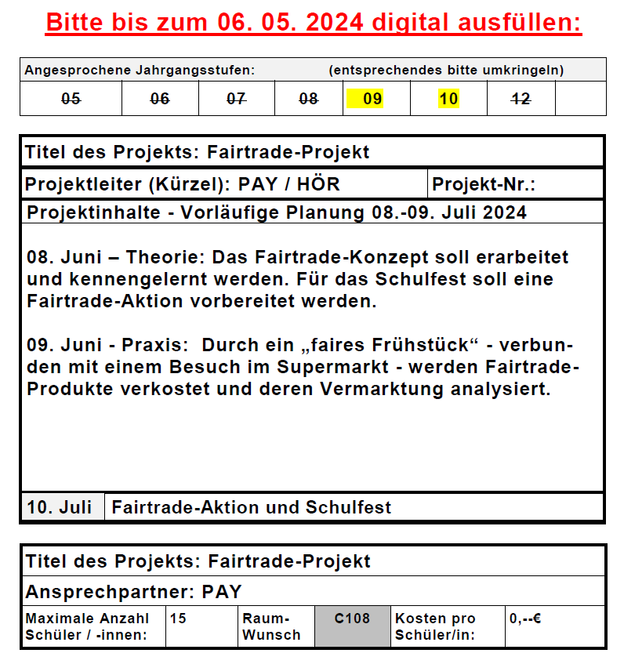

Slide 23
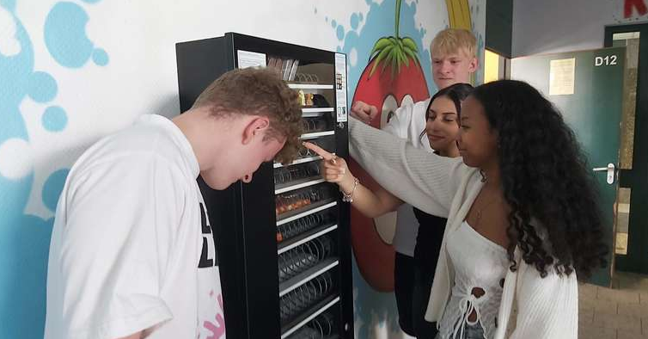
https://www.giessener-allgemeine.de/kreis-giessen/projekt-der-kleinen-schritte-93191209.html

Slide 24
Unsere Schule, die CBES-Lollar, beteiligt sich an der Kampagne „Fairtrade-Schools“ des gemeinnützigen Vereins Fairtrade Deutschland e.V. und strebt den Status einer „Fairtrade-School“ an.
Mit der Auszeichnung zur „Fairtrade-School“ bestätigen wir unser Engagement für den fairen Handel und leisten einen Beitrag zur Verbesserung der Lebens- und Arbeitsbedingungen von benachteiligten Bauern- und Produzentenfamilien in Afrika, Asien und Lateinamerika. Wir beabsichtigen den FairTrade-Gedanken nachhaltig in der Schulgemeinde zu verankern und als schulischer Partner den Landkreis Gießen auf seinem Weg zur Fairtrade-Zertifizierung zu unterstützen sowie die Zusammenarbeit mit der FairtradeTown Staufenberg zu intensivieren. Gemeinsam mit unseren Kooperationspartnern (Weltladen Grünberg, EDEKA Krenschker OHG etc.) wollen wir die Aktionsarbeit verstetigen und diese dauerhaft in den schulischen Jahreskalender überführen. In Zusammenarbeit mit der Schülervertretung werden wir künftig ausschließlich faire Produkte im Rahmen der Oster- und Weihnachtsaktionen etc. verwenden. Wir nutzen unsere schulische Reichweite über unsere Homepage sowie der lokalen Presse, um den FairTrade-Gedanken in die Öffentlichkeit zu tragen und durch Referenten sowie externe Experten die Fairtrade-Initiative im Unterricht und in der Elternschaft zu multiplizieren.
Als zukünftige Fairtrade-School setzen wir uns dafür ein, dass an unserer Schule der faire Handel gefördert wird. Wir werden so viele fair gehandelte Produkte wie möglich an unserer Schule anbieten:
In der Mediothek sowie am avisierten Fair-o-Maten werden in Zusammenarbeit mit unseren Kooperationspartnern fair gehandelte Produkte für Lernende und Lehrende verfügbar gemacht. Der Kaffeeautomat im Lehrerzimmer wird bereits ausschließlich mit fair gehandelten Kaffeebohnen betrieben. Zudem strebt das Mensateam eine kontinuierliche gesteigerte Verwendung von regionalen, saisonalen sowie fair gehandelten Produkten an.
Der faire Handel soll außerdem auch im Unterricht eine Rolle spielen, so dass Schülerinnen, Schüler, Lehrerinnen und Lehrer mit dem Thema vertraut werden.
Hierzu werden die bereits im Lehrplan der verschiedenen Klassenstufen vorhandenen Lerninhalte vertieft und zusätzlich um ein Wahlpflichtunterrichtsmodul „FairTrade“ erweitert. Zudem wollen wir FairTrade-Themen in unser Projektwochenprogramm integrieren.
Auch bei Veranstaltungen und Aktionen außerhalb des Unterrichts, wie zum Beispiel unser Schulfest, Sportfest oder andere Veranstaltung werden wir das Thema Fairtrade in den Vordergrund stellen und zur Verpflegung Produkte aus fairem Handel verwenden.
Auch an Tagen der offenen Tür, Schulfesten, Weihnachtsfeiern etc. werden künftig in Zusammenarbeit mit unseren Kooperationspartnern fair gehandelte Produkte angeboten werden. Überdies werden auch unsere Lehrküche und Mensa ihren Anteil fair gehandelte Vorprodukte steigern. Letztlich werden wir weiterhin mit der Fairtrade-Town Staufenberg sowie dem sich auf dem Zertifizierungswege befindlichen Landkreis Gießen vertieft und projektorientiert zusammenarbeiten.

Slide 25
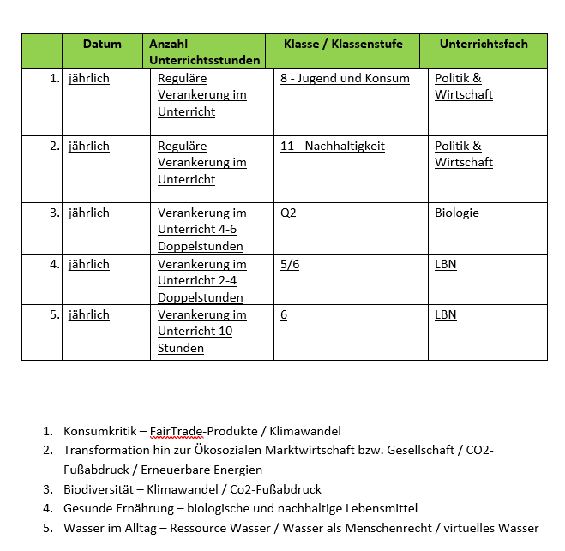

Slide 26
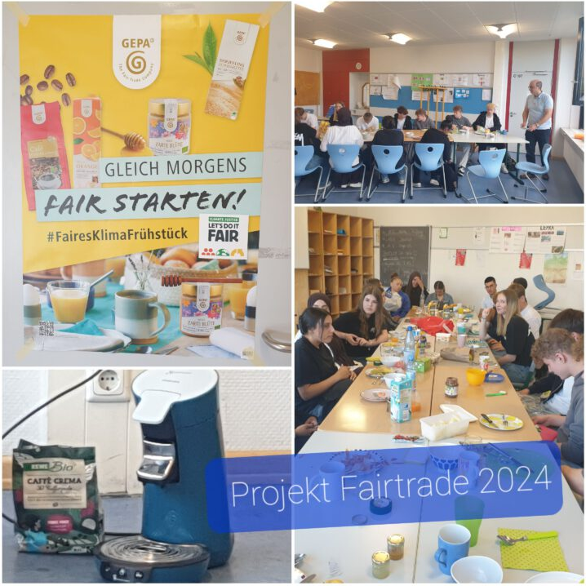

Slide 27

Unsere Kooperationspartner:

Slide 29

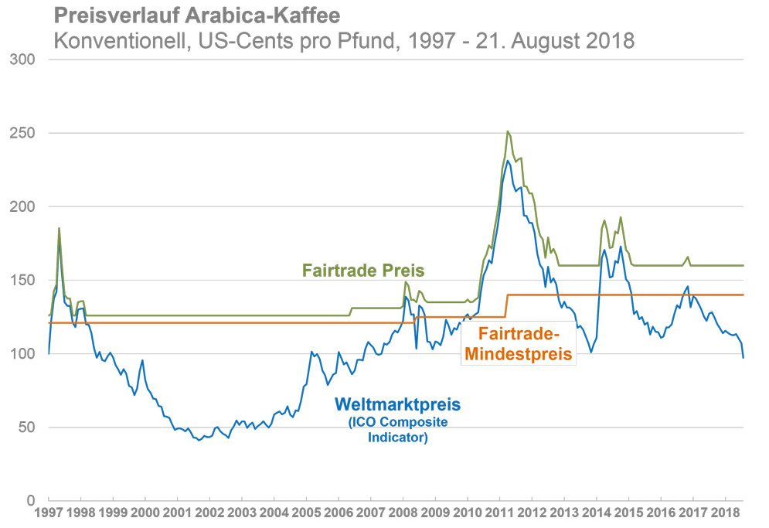

Slide 30

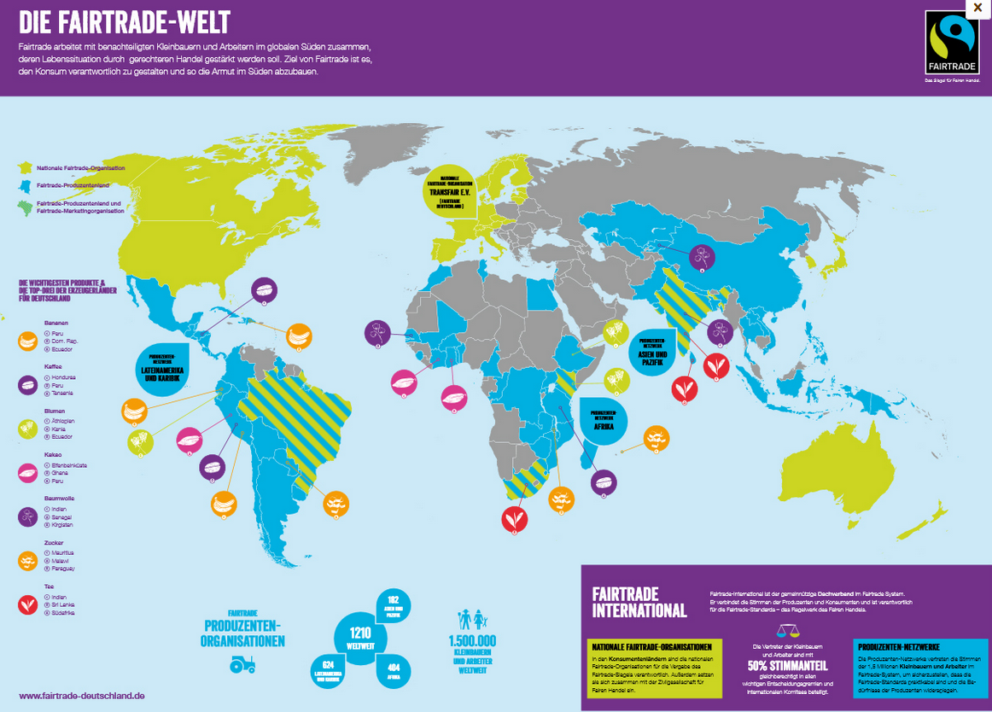

Slide 31

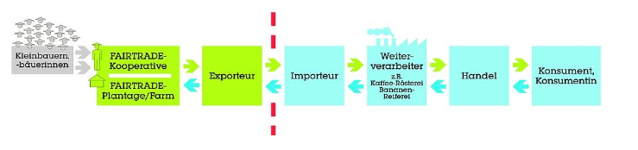

Slide 32



Slide 33



Slide 34


Slide 35

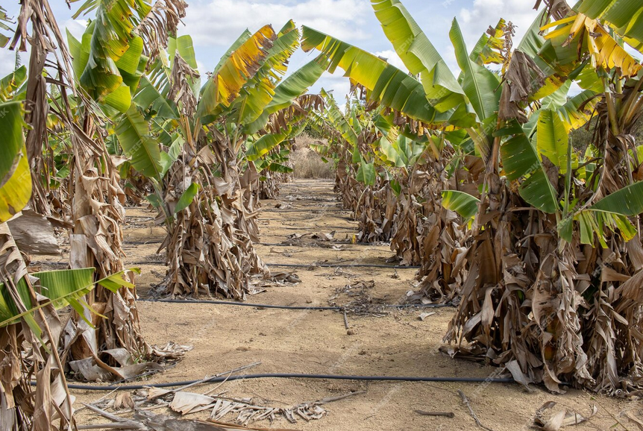

Slide 36

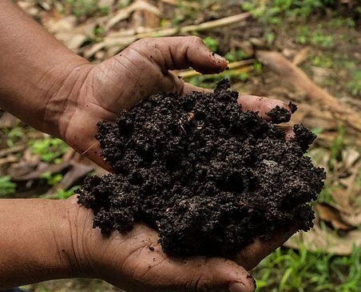

Slide 37

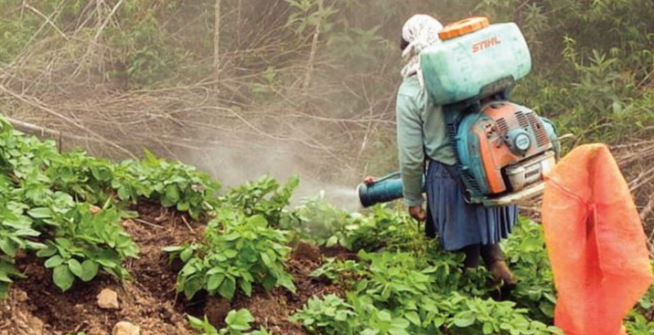

Slide 38

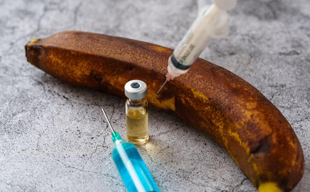

Slide 39

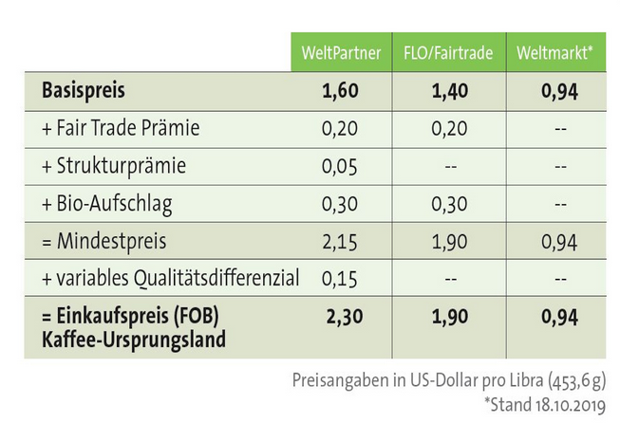

Slide 41

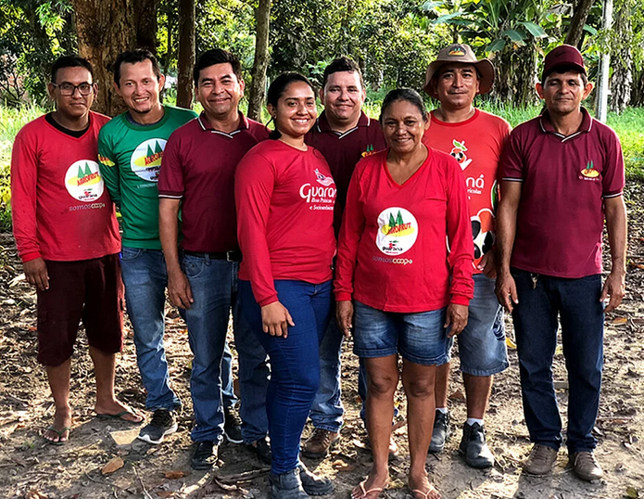

Slide 42

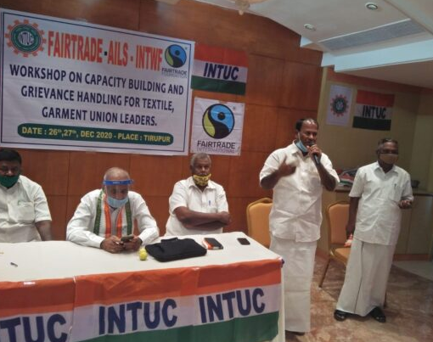

Slide 43

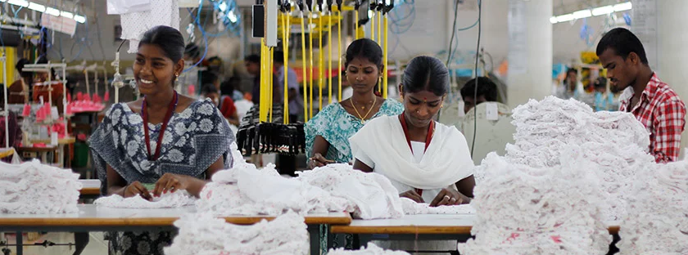

Slide 44

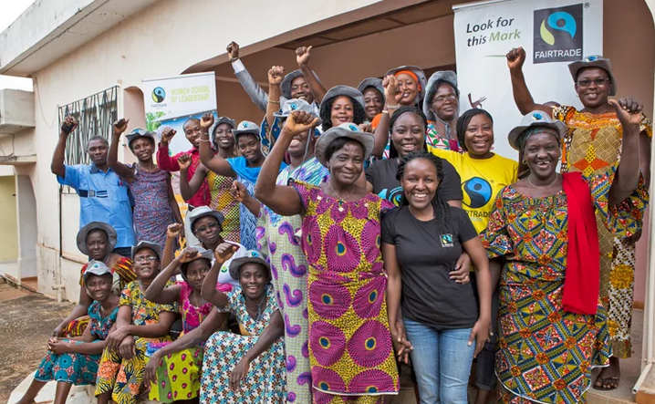

Slide 45

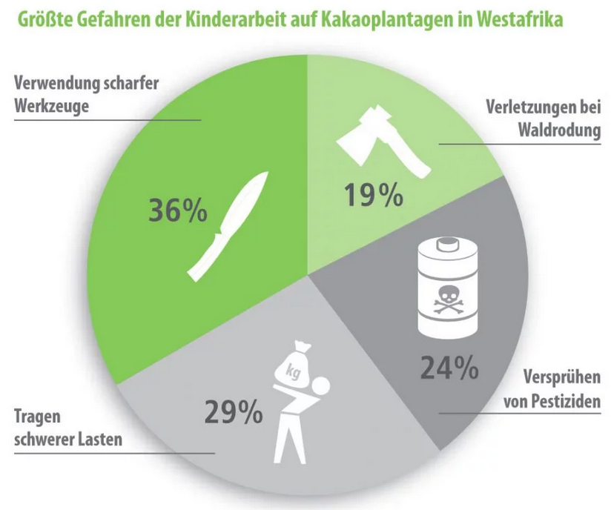
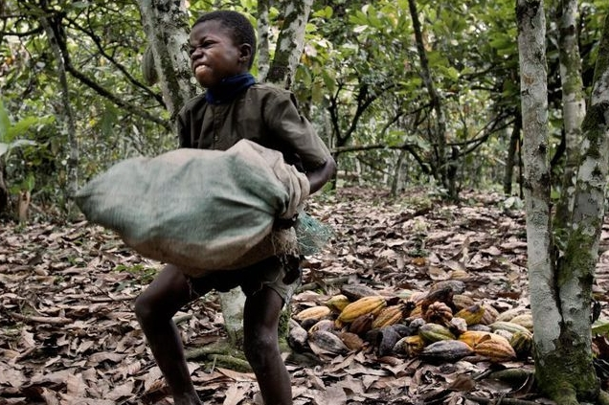

Slide 46
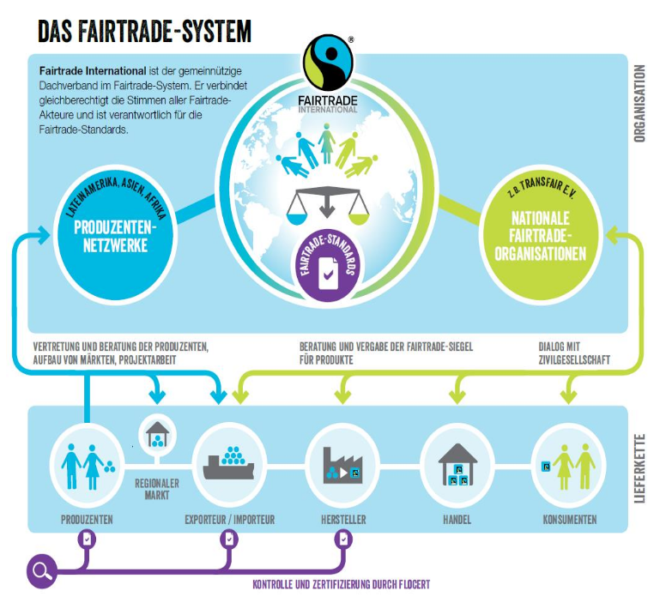

Slide 47


